Slide 1
MIPT-V Архитектура компьютерных систем
Кирилл Королев
Павел Крюков
Олег Ладин
https://mipt-ilab.github.io/mipt-mips/
kirill.a.korolev@phystech.edu

Slide 2
Архитектура компьютера
Приложения
Алгоритмы
ПО (software, SW)
Языки программирования
Computer Science
(CS)
Операционные системы
Интерфейс между HW и SW
Архитектура системы команд
То, что мы будем изучать
Микроархитектура
Уровень регистровых передач (RTL)
Аппаратура (hardware, HW)
Electrical Engineering
(EE)
Схемотехника
Устройства (транзисторы)
Физические процессы

Slide 3
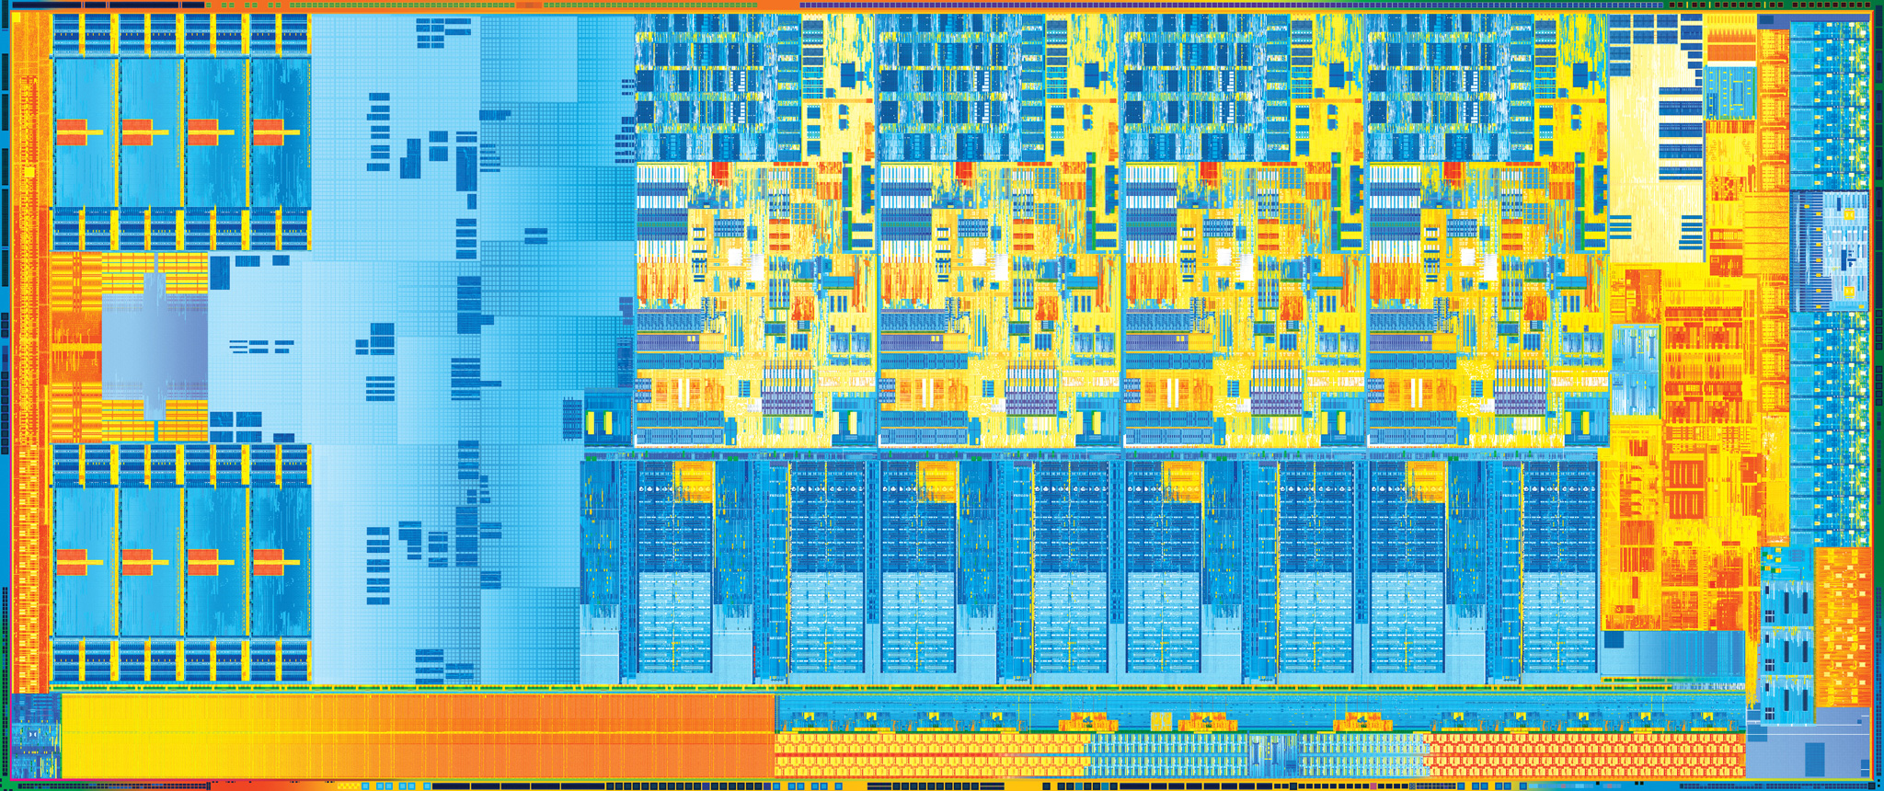
Как устроен микропроцессор?
*Intel Ivy Bridge

Slide 4
Что такое микропроцессор?
Core
Core
Core
Core
System Agent & Memory Controller
Processor Graphics
Shared L3 Cache
Memory Controller I/O
*Intel Ivy Bridge

Slide 5
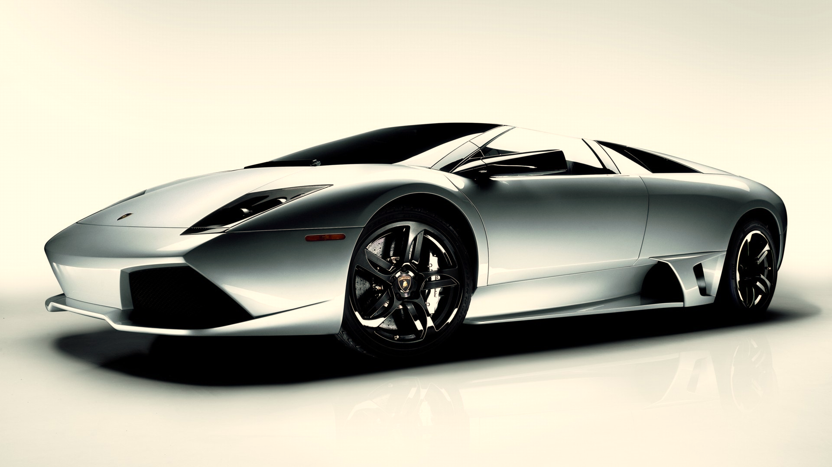
Аналогия с автомобилем

Slide 6

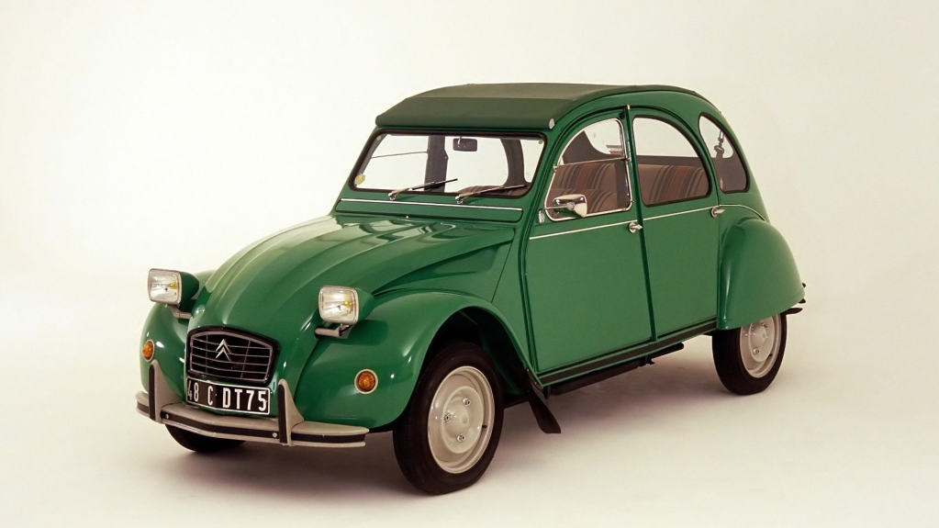

Аналогия с автомобилем
Современные компьютерные архитектуры
Компьютерная архитектура, изучаемая в проекте

Slide 7
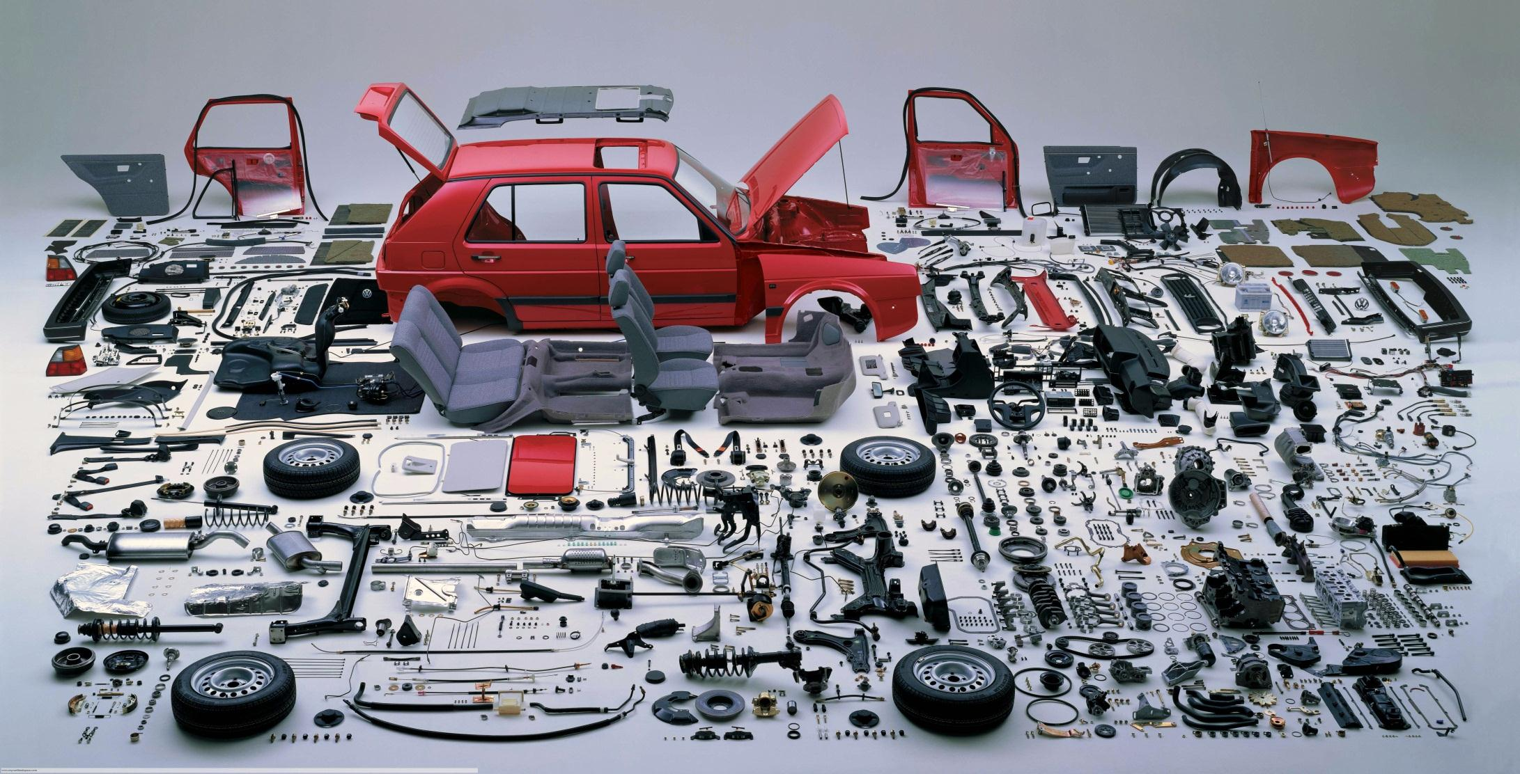
Чтобы сделать вот так:

Slide 8

Что такое RISC-V?
Система команд с открытой лицензией
Используется в новых учебных курсах
Бурно развивается в академической среде
Хорошо проработанная документация
Не «учебная» система команд:
Популярна для встроенных систем и микроконтроллеров
Существует дизайн с открытым кодом
Портирована экосистема GNU/Linux
ARM признает RISC-V как конкурента

Slide 9
Приобретения и перспективы курса
Комплексное понимание архитектуры компьютера
Фокус на микроархитектуру процессоров, немного о RISC-V, компиляторах, ОС
Навыки разработки архитектуры
Анализ работы процессора посредством потактового моделирования
Навыки программирования на C++, Python
Навыки командной разработки
Системs контроля версий git/GitHub, “soft skills”
Стажировка в Intel
Участие в проекте не гарантирует поступление, но повышает шансы
Участие в open-source community

Slide 10
Организационная информация
Занятия по понедельникам в 10:45 в 108 РТ
Страница проекта: https://mipt-ilab.github.io/mipt-mips/
видео+слайды лекций предыдущих лет
исходный код симулятора
контактная информация
Заполните Google форму! https://forms.gle/D6cHHXnQXLq6gV7X6
Задавайте вопросы! kirill.a.korolev@phystech.edu

Slide 11
Вопросы

